Slide 1
Movimiento vertical
Primer semestre 2020
Física II
2º año ejecutivo
Cátedra de Física

Slide 2
Objetivos
Asociar el movimiento vertical y la caída libre como un MRUA.
Conocer el concepto de aceleración de gravedad.
Aplicar las ecuaciones de la cinemática para la resolución de problemas.

Slide 3
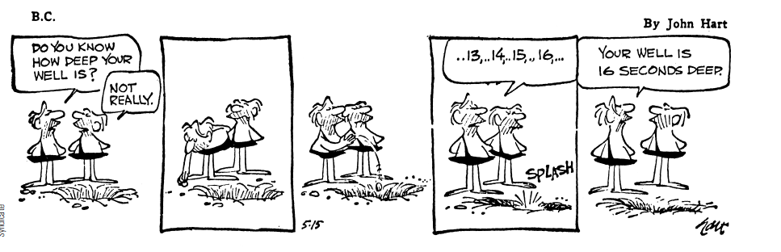
Movimiento vertical y caída libre

Slide 4
Antes de comenzar…
¿De qué factores depende la rapidez de un cuerpo que cae?
Imagina que se suelta desde la misma altura una bala de cañón y una pelota de futbol, ¿qué objeto crees que llegará primero al piso?

Slide 5
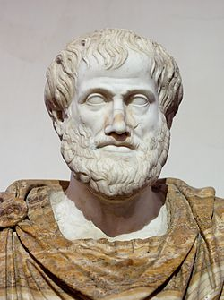
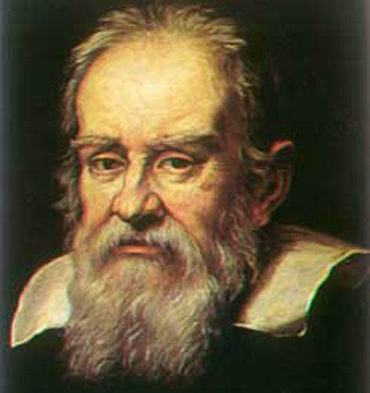
Caída Libre
Hasta el siglo XVI se aceptaba las enseñanzas del gran sabio de la Antigüedad, Aristóteles, que sostenían que los objetos pesados caen más rápido que los ligeros.
Fue el célebre italiano Galileo Galilei quien rebatió la concepción de Aristóteles al afirmar que, en ausencia de resistencia de aire, todos los objetos caen con una misma aceleración uniforme.

Slide 6
Caída Libre
La caída libre es el movimiento de un objeto bajo la influencia solo de la gravedad. La aceleración debido a la gravedad es “constante”.
Cualquier objeto que cae libremente tiene una aceleración dirigida hacia “abajo”, independientemente del movimiento inicial del objeto. La magnitud de esta aceleración de caída libre se denota con el símbolo g, cuyo valor varía ligeramente con la altura y con la latitud.

Slide 7
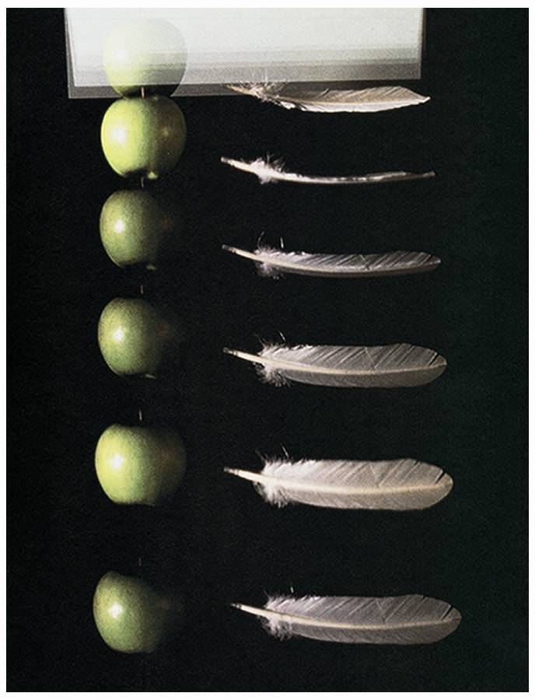
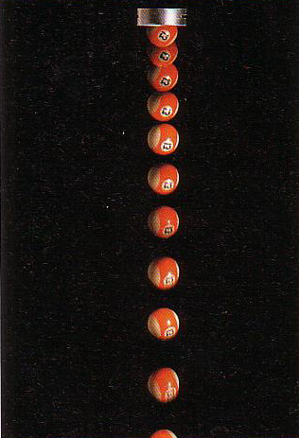
Caída Libre
Todos los objetos en la superficie de la Tierra caen con la misma aceleración, claro que como una primera aproximación, despreciando la curvatura de la Tierra y el roce viscoso con el aire, entre otros factores.

Slide 8
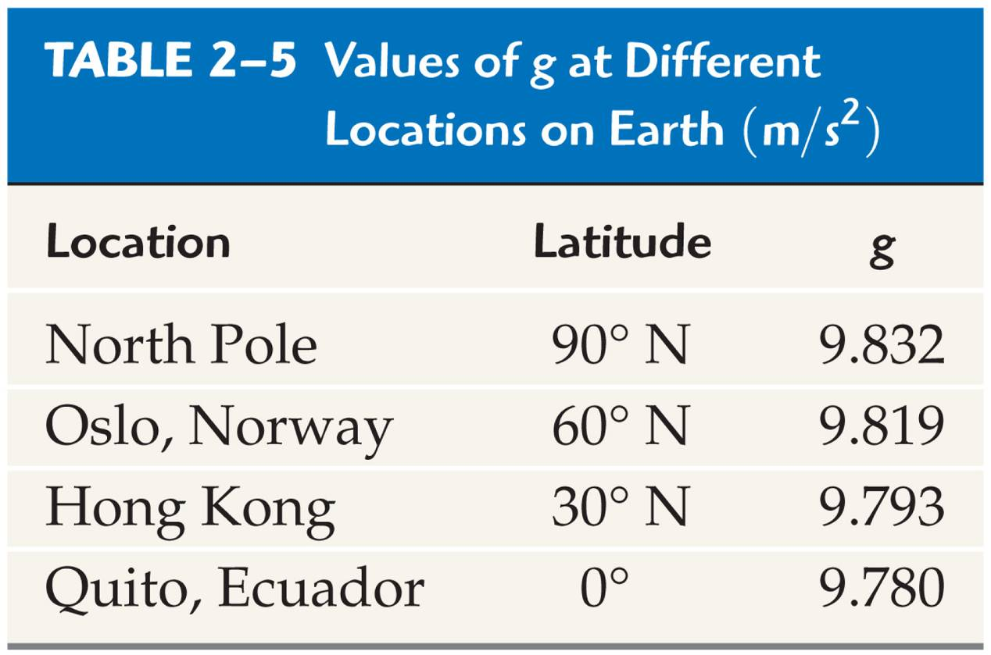
Aceleración de gravedad
Corresponde a la aceleración con que la Tierra atrae a los cuerpos hacia el centro de ella.
En la cercanía de la superficie de la Tierra el valor de g es aproximadamente 9,8[m/s²]. Siendo Newton quien estableció en su ley de Gravitación Universal que las masas se atraen en proporción directa al producto de sus masas e inversamente a su separación al cuadrado. Es la masa de la Tierra la que origina esta aceleración de 9,8[m/s²] en su superficie.

Slide 9
Aceleración de gravedad
Al asociarla a un sistema de coordenadas rectangulares, corresponde a un vector dirigido en el eje vertical (ordenadas), hacia el centro de la Tierra. Si consideramos nuestro +Y hacia arriba, entonces:

Slide 10
Caída Libre y movimiento vertical
El movimiento vertical y la caída libre corresponden a un MRUA, donde la aceleración corresponde a la aceleración de gravedad g.

Slide 11
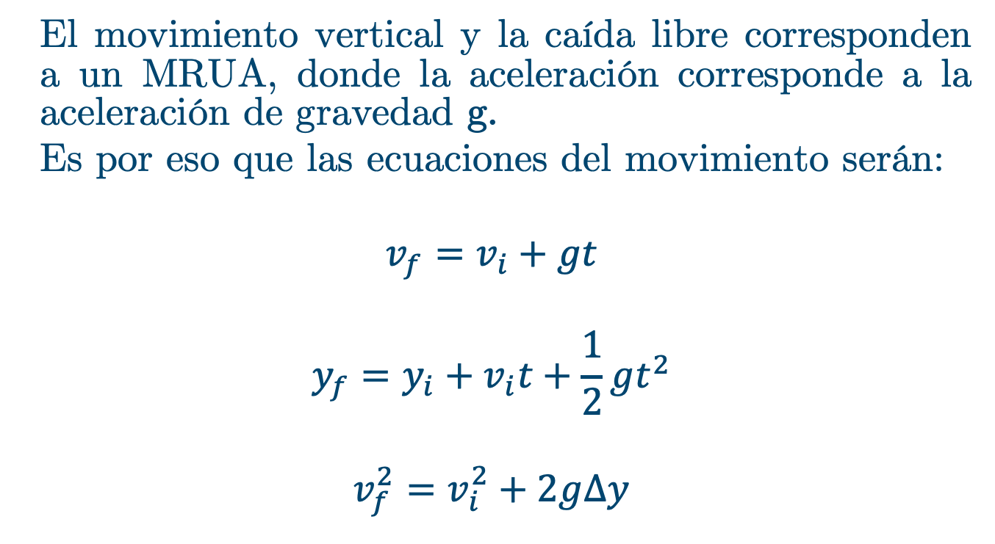
Caída Libre y movimiento vertical
El movimiento vertical y la caída libre corresponden a un MRUA, donde la aceleración corresponde a la aceleración de gravedad g.
Es por eso que las ecuaciones del movimiento serán:
$$v_{f}=v_{i}+gt$$
$$y_{f}=y_{i}+v_{i}t+\frac{1}{2}gt^{2}$$
$$v_{f}^{2}=v_{i}^{2}+2g∆y$$
El signo de la velocidad, posición y aceleración de gravedad depederá del sistema de coordenadas definido.

Slide 12
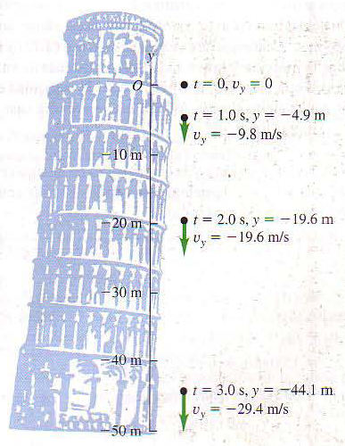
Caída Libre

Slide 13
Ejemplo
Desde un acantilado de 20[m] de altura se deja caer un objeto. Determine el tiempo que demora en llegar al fondo del acantilado y la velocidad con que llega.

Slide 14
EJERCITACIÓN

Slide 15
Aceleración
¿Es posible que un objeto tenga una velocidad positiva al mismo tiempo que tiene una aceleración negativa?
1.- Si
2.- No
3.- No se puede determinar

Slide 16
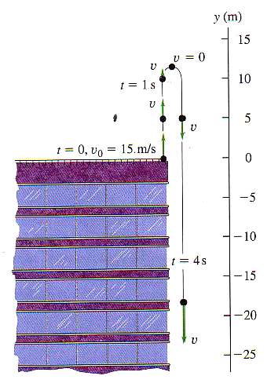
Aceleración
¿Es posible que un objeto tenga una velocidad positiva al mismo tiempo que tiene una aceleración negativa?
1.- Si
2.- No
3.- No se puede determinar

Slide 17
Aceleración
Si la velocidad de un objeto es distinta de cero, ¿puede su aceleración ser siempre cero?
1.- Si
2.- No
3.- No se puede determinar

Slide 18
Aceleración
Si la velocidad de un objeto es distinta de cero, ¿puede su aceleración ser siempre cero?
1.- Si
2.- No
3.- No se puede determinar

Slide 19
Caída libre
Una pelota se deja caer desde una altura de dos metros del suelo, ¿Cuál es gráfico correcto de v vs t.
y
x
A
B
C
D
E
v
v
v
9
A
9
B
9
C
t
t
t
0.5
0.5
0.5
-6
-6
-6
v
v
9
D
9
E
t
t
0.5
0.5
-6
-6

Slide 20
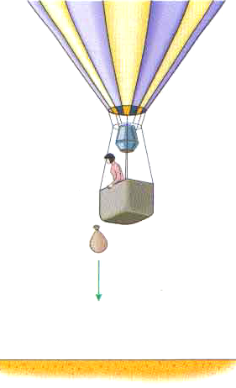
y
Caída libre
Una pelota se deja caer desde una altura de dos metros del suelo, sus gráficos son
t
v
t
a
t

Slide 21
Lanzamiento Vertical
Una pelota se lanza desde el suelo hasta una altura de dos metros del suelo, y vuelve a caer ¿cual es la gráfica correcta de v vs t?
y
x
A
B
C
D
E
v
v
v
9
A
9
B
9
C
t
t
t
1
1
1
-6
-6
-6
v
v
9
9
D
E
t
t
1
1
-6
-6

Slide 22
Lanzamiento Vertical
x
t
v
Una pelota se lanza desde el suelo hasta una altura de dos metros del suelo, y vuelve a caer, sus gráficos son:
t
a
t

Slide 23
Entonces, ¿Cuál es la profundidad del pozo?

Slide 24
Entonces, ¿Cuál es la profundidad del pozo?
Este tiempo corresponde al tiempo que demoró la piedra en llegar al fondo, t_{p}, más el tiempo que demora el sonido en viajar hasta la superficie, t_{s}.
La piedra viaja en caída libre (MRUA) y el sonido viaja con rapidez constante (MRU).
Desde que se suelta la piedra hasta que el personaje escucha el sonido de la piedra dando con el fondo del pozo, pasan 16 segundos.
La distancia que recorre la piedra es la misma distancia recorrida por el sonido.
Esto expresado matemáticamente es.....
Ojo, hay que definir un sistema de coordenadas

Slide 25
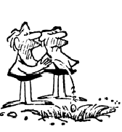
Entonces, ¿Cuál es la profundidad del pozo?
+x(m)
Resuelto en clase
+y(m)

Slide 26
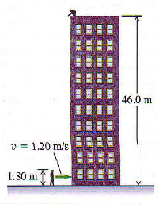
Ejercicio
Un cadete (A) está sobre la azotea del departamento del ejecutivo y desea dejar caer un huevo sobre otro cadete (B) el cual se acerca con velocidad constante hacia el edificio. ¿Dónde deberá estar el cadete B, en el instante que el cadete A suelta el huevo?
Notes:
RESPUESTA: 3,6 [m]

Slide 27
Problema extra
Un objeto se deja caer desde un puente a 12m de altura. Un vehículo viaja por un camino que pasa bajo el puente a 25 km/h.
¿A qué distancia del puente debe venir el vehículo (que mide 10m de longitud) para que el objeto caiga al suelo inmediatamente detrás del vehículo?

